Slide 1


2
0
1
7
Vuex状态管理库
延迟符

Slide 2

目录
1
前端发展总览
单击此处添加文本单击此处添加文本
单击此处添加文本单击此处添加文本
2
VueJS总览
单击此处添加文本单击此处添加文本
单击此处添加文本单击此处添加文本
3
VueJS案例介绍
单击此处添加文本单击此处添加文本
单击此处添加文本单击此处添加文本
4
VueJS入门学习
单击此处添加文本单击此处添加文本
单击此处添加文本单击此处添加文本
延迟符

Slide 3

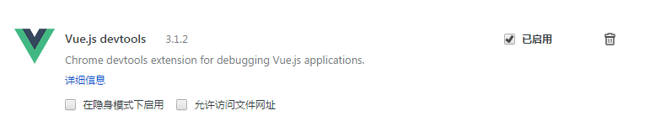

正式开发流程
http://www.runoob.com/vue2/vue-tutorial.html
采用vue-cli
1、全局安装 cnpm install --global vue-cli
2、创建一个基于webpack的项目 vue init webpack my-project
3、这里需要进行一些配置，默认回车即可
4、cd my-project
5、npm install
6、npm run dev
延迟符

Slide 4

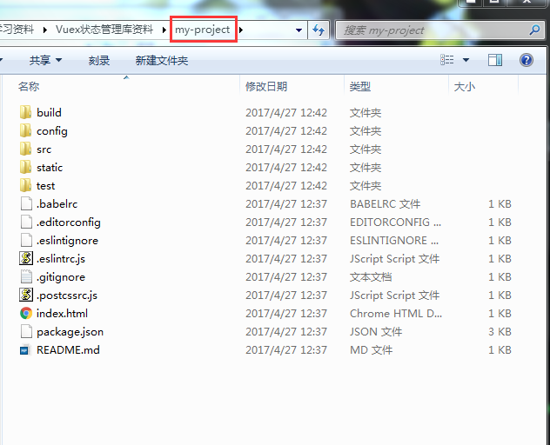
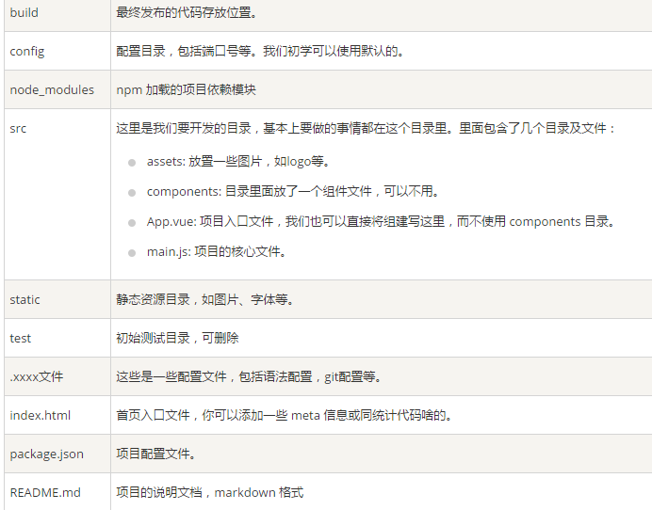
前端发展总览
延迟符

Slide 5
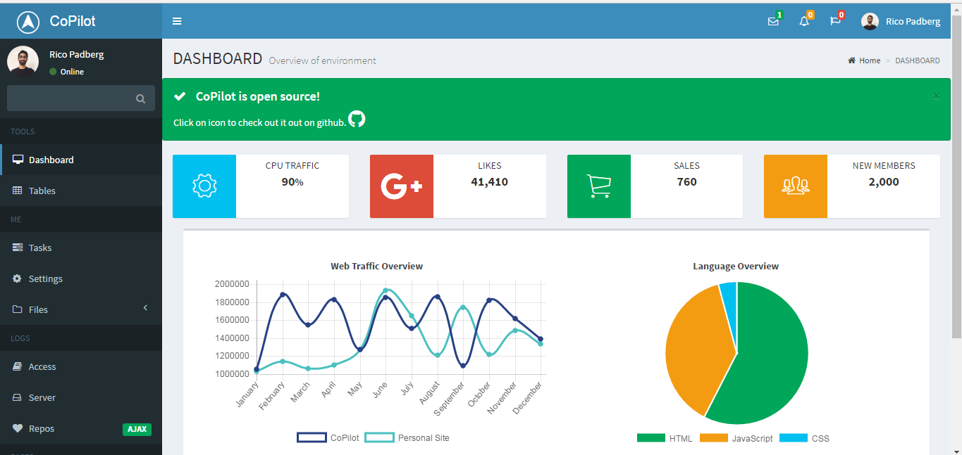
前端发展总览
仿照Demo： https://github.com/misterGF/CoPilot

Slide 6
前端发展总览
比较好的学习网址：http://blog.csdn.net/qianhong_/article/details/52522645
延迟符

Slide 7
1
前端发展总览
延迟符

Slide 8
前端发展总览
延迟符

Slide 9
2
VueJS总览
延迟符

Slide 10
定义

Slide 11
3
VueJS案例介绍
延迟符

Slide 12
参考DEMO
延迟符

Slide 13
4
VueJS入门学习
延迟符

Slide 14
网址
延迟符

Slide 15
安装

Slide 16
谢
谢
观
赏
VueJS入门学习
PPT模板下载：www.1ppt.com/moban/ 行业PPT模板：www.1ppt.com/hangye/
节日PPT模板：www.1ppt.com/jieri/ PPT素材下载：www.1ppt.com/sucai/
PPT背景图片：www.1ppt.com/beijing/ PPT图表下载：www.1ppt.com/tubiao/
优秀PPT下载：www.1ppt.com/xiazai/ PPT教程： www.1ppt.com/powerpoint/
Word教程： www.1ppt.com/word/ Excel教程：www.1ppt.com/excel/
资料下载：www.1ppt.com/ziliao/ PPT课件下载：www.1ppt.com/kejian/
范文下载：www.1ppt.com/fanwen/ 试卷下载：www.1ppt.com/shiti/
教案下载：www.1ppt.com/jiaoan/ PPT论坛：www.1ppt.cn

